Slide 1
Zynq-7000 SoC 및 Vivado 소개
1주차

Slide 2
Contents
Zynq-7000 SoC 소개
Vivado 소개
Vivado 설치
실습 보드 소개

Slide 3
Zynq-7000 SoC 소개
Vivado 소개
Vivado 설치
실습 보드 소개

Slide 4
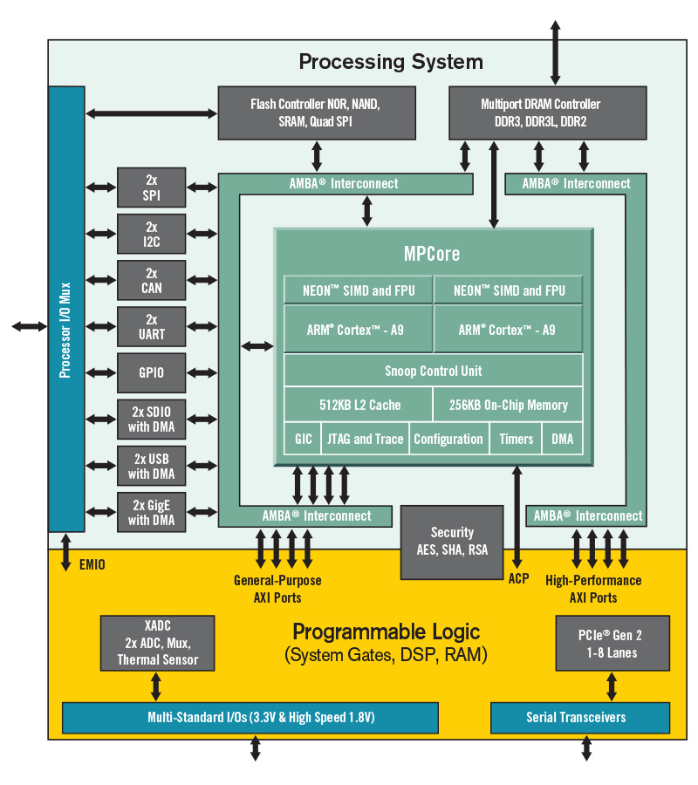
I. Zynq-7000 SoC 소개
Zynq-7000 SoC block diagram
Memory interface
Peripheral
MCU
APU
+
FPGA

Slide 5
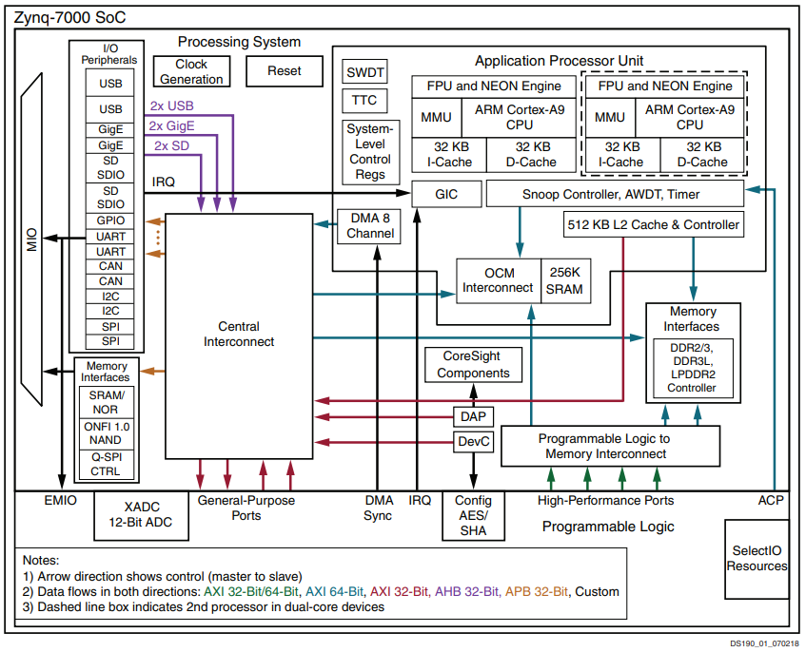
I. Zynq-7000 SoC 소개
Zynq-7000 SoC block diagram

Slide 6
I. Zynq-7000 SoC 소개
Zynq-7000 SoC
MCU + FPGA
MCU (Processing System)
ARM Cortex-A9 MPCore (up to 1GHz)
DDR3, DDR3L, DDR2, LPDDR2 support (Max 1GB)
ARM AMBA Interface for PS and PL interconnect
FPGA (Programmable Logic)
Artix-7 or Kintex-7 FPGA
DSP Blocks
PCI Express Gen2 Block (Up to 8 lanes)
Serial Transceiver (Up to 16)

Slide 7
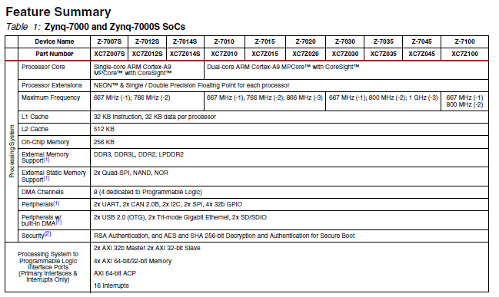
I. Zynq-7000 SoC 소개
Zynq-7000 제품군
DS-190 Zynq-7000 Overview

Slide 8
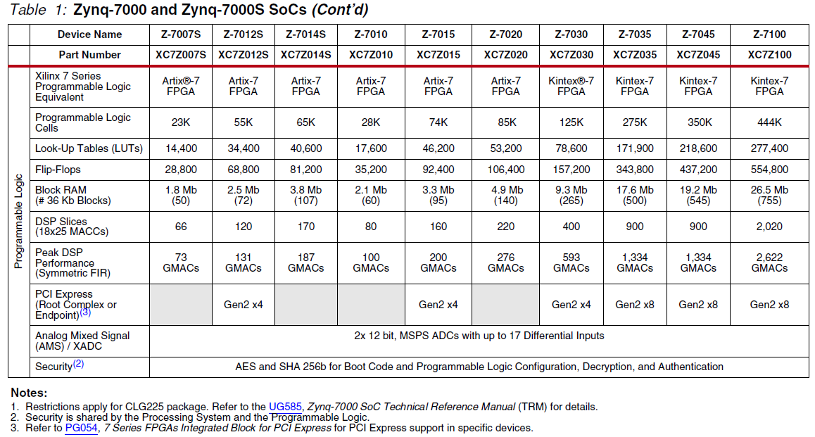
I. Zynq-7000 SoC 소개
Zynq 제품군

Slide 9
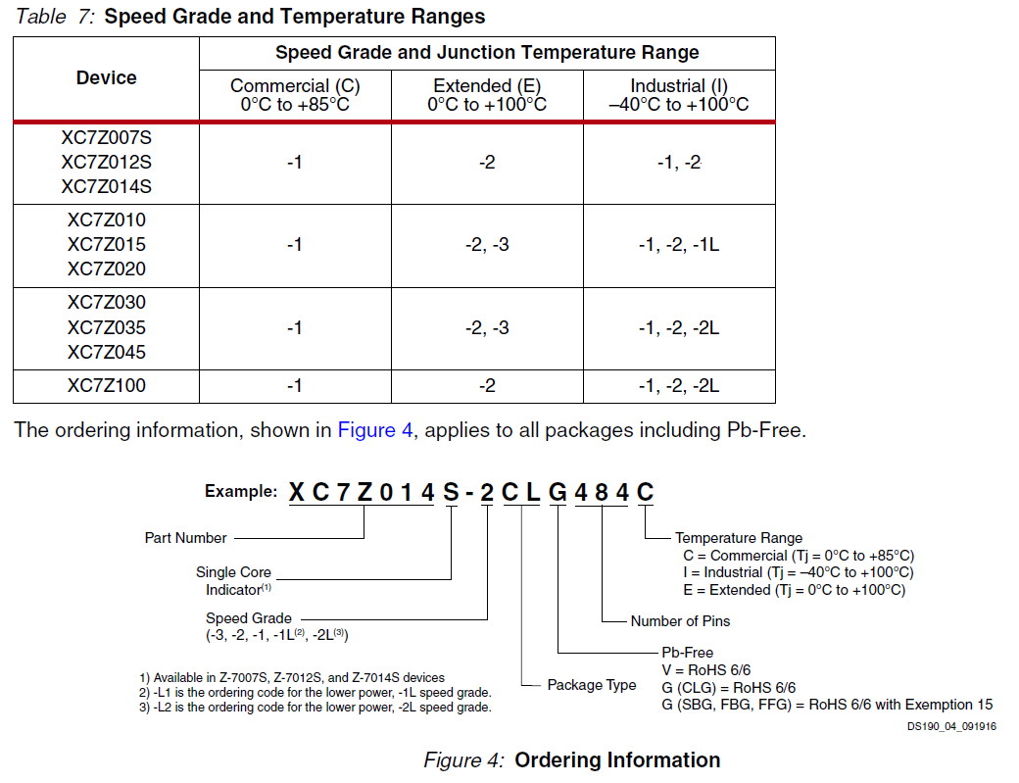
I. Zynq-7000 SoC 소개
Zynq Chip naming rule

Slide 10
Zynq-7000 SoC 소개
Vivado 소개
Vivado 설치
실습 보드 소개

Slide 11

II. Vivado 소개
Vivado HLS
Vivado HLS
High Level Synthesis
Design hardware accelerator
Simulation C/C++ HDL Code

Slide 12

II. Vivado 소개
Vivado HLx Edition
Vivado HLx Edition
FPGA Design
Synthesis
Implementation
Debugging FPGA Logic

Slide 13

II. Vivado 소개
Vivado SDK
Vivado SDK (Software Development Kit)
Development Software program
Debugging PS software

Slide 14
II. Vivado 소개
System Design flow with Vivado Design Suite
Vivado HLS
Vivado HLx
Vivado SDK
C/C++ source
RTL Design /
IP Integrator
Develop
Application project
Simulation
Synthesis
Debugging
Export Hardware Description File
Generate HDL code
Implementation
Build Application project
Package IP Core
Generate bitstream
Create Boot Image

Slide 15
Zynq-7000 SoC 소개
Vivado 소개
Vivado 설치
실습 보드 소개

Slide 16
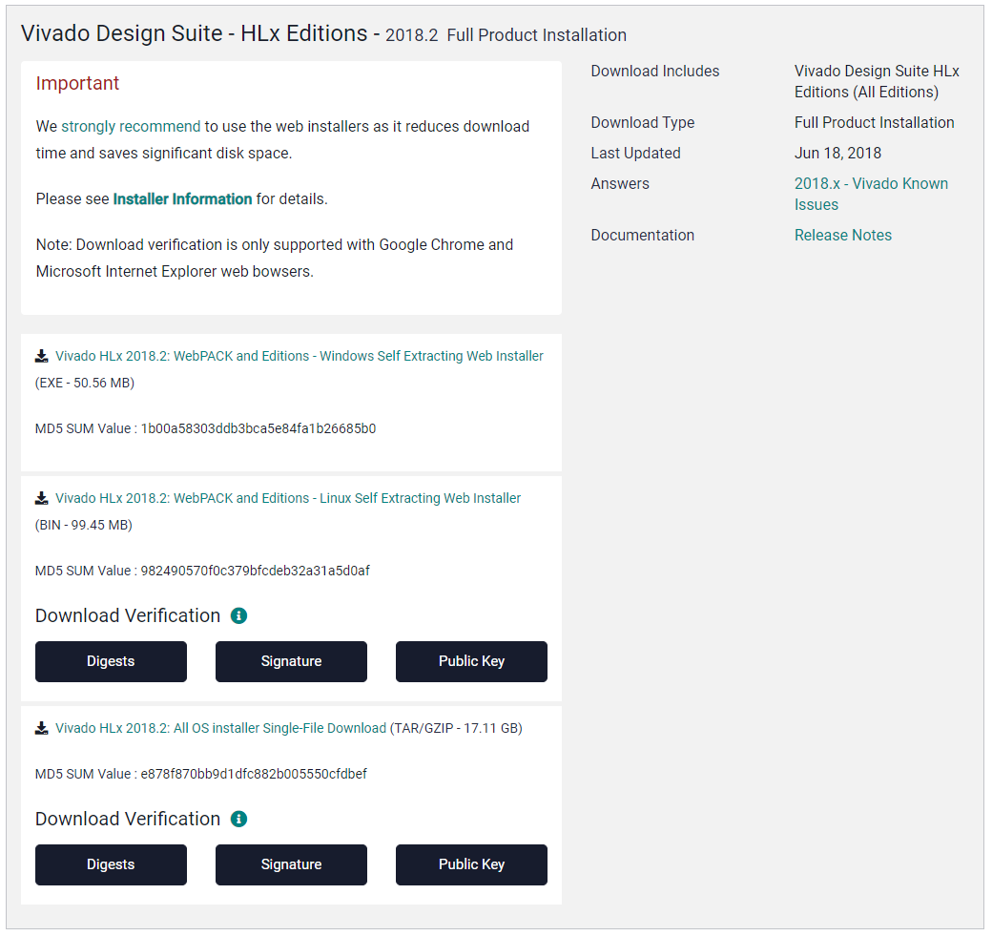
Vivado 설치
회원가입 및 다운로드
https://www.xilinx.com/
회원가입 후 아래 페이지 방문
https://www.xilinx.com/support/download/index.html/content/xilinx/en/downloadNav/vivado-design-tools/archive.html
2018.2 버전 다운로드

Slide 17
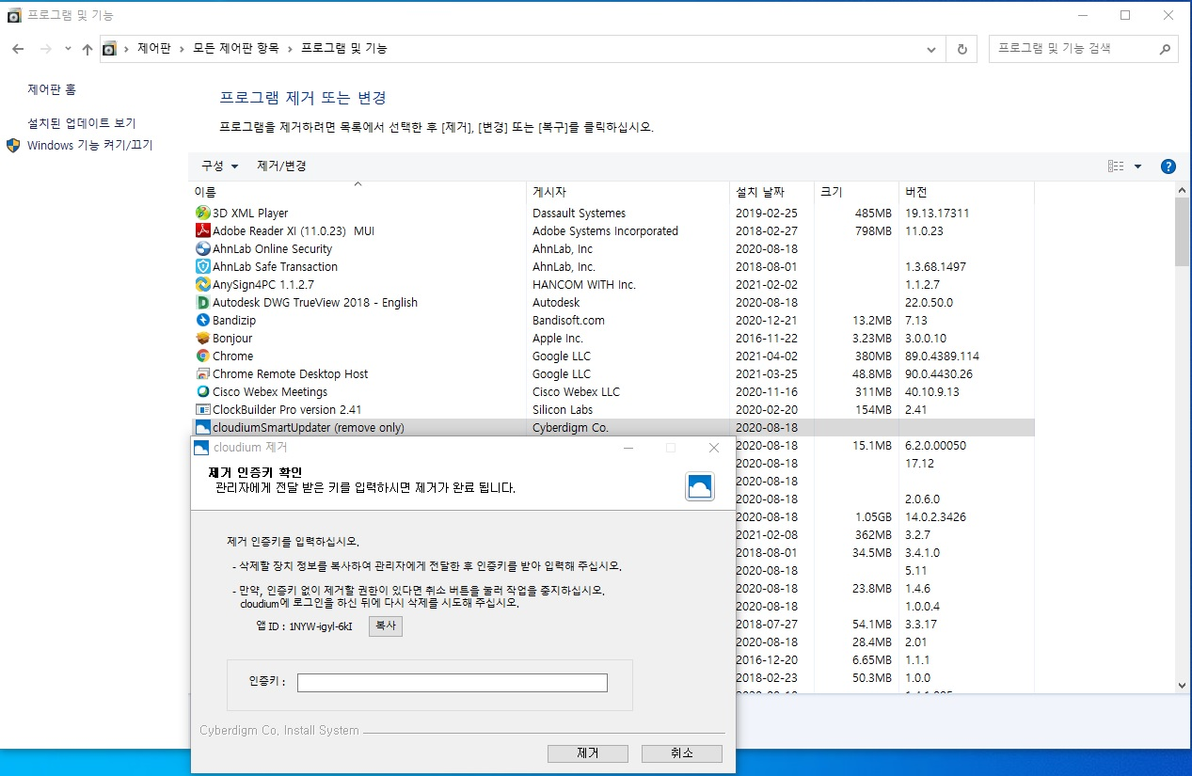
Vivado 설치
ECM 제거
ECM 설치 되어 있을 경우 Vivado 설치 불가능
제어판 - 프로그램 제거 – cloudiumSmartUpdater 제거
경영지원 그룹 전산담당자 (조현수 주임) – 제거 인증키 요청

Slide 18
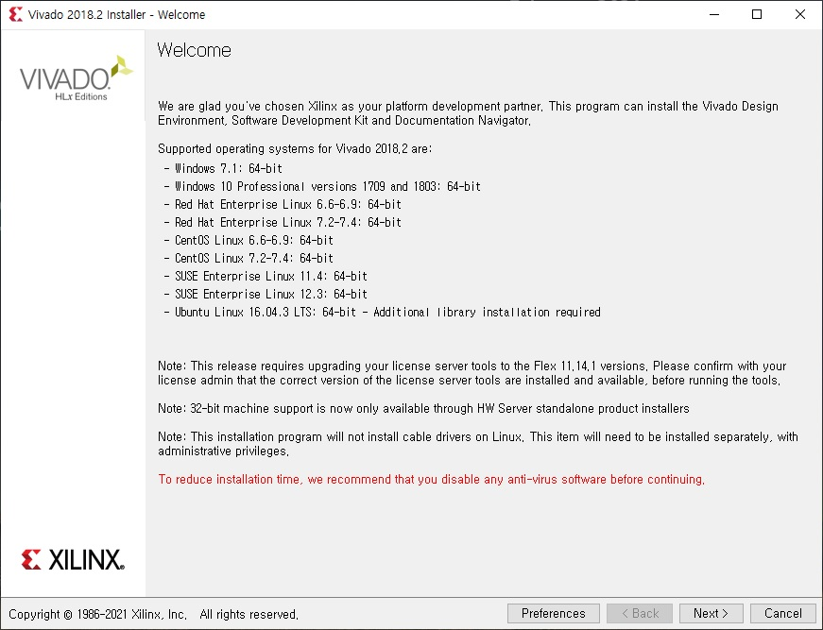
Vivado 설치
Vivado 설치
Vivado 설치 프로그램 실행

Slide 19
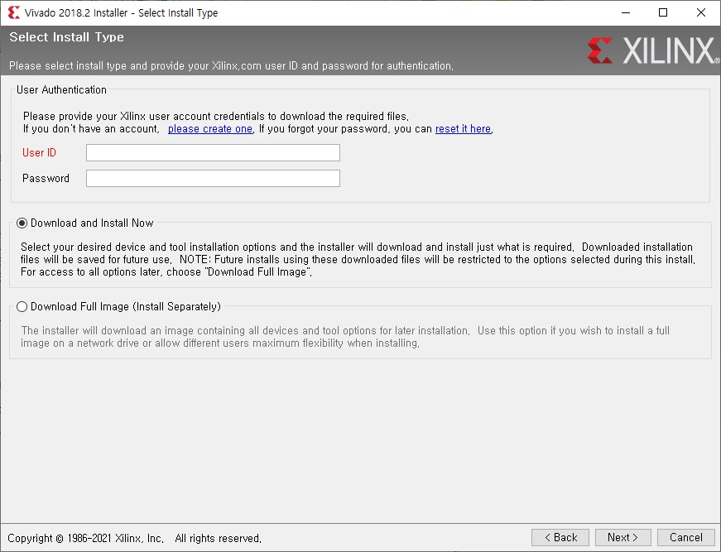
Vivado 설치
Vivado 설치
Xilinx 홈페이지 ID/Password 입력
Download and Install Now 선택
ID
Password

Slide 20
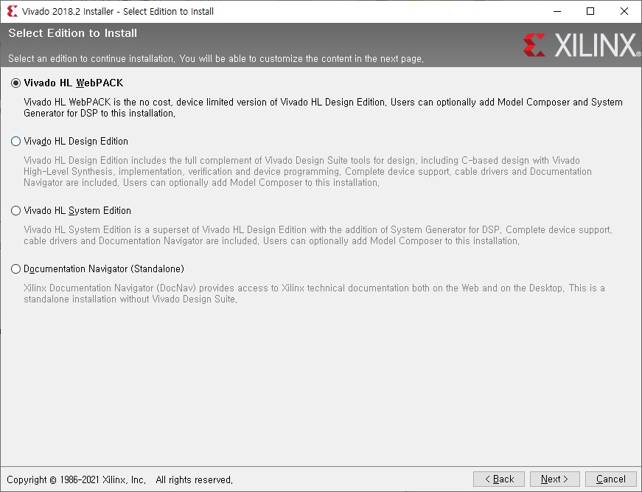
Vivado 설치
Vivado 설치
Vivado HL WebPACK 선택

Slide 21
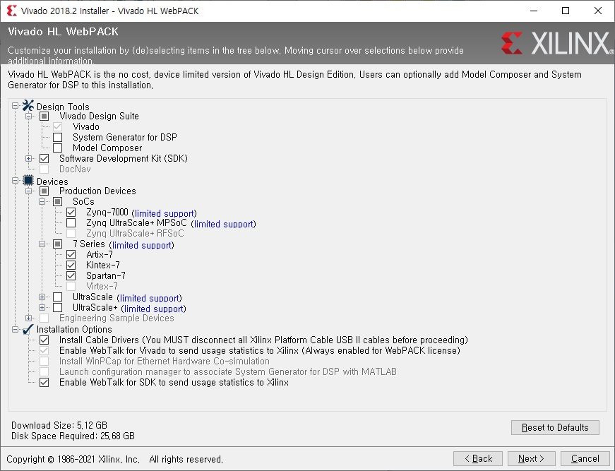
Vivado 설치
Vivado 설치
아래항목 체크 후 설치 시작

Slide 22
Zynq-7000 SoC 소개
Vivado 소개
Vivado 설치
실습 보드 소개

Slide 23
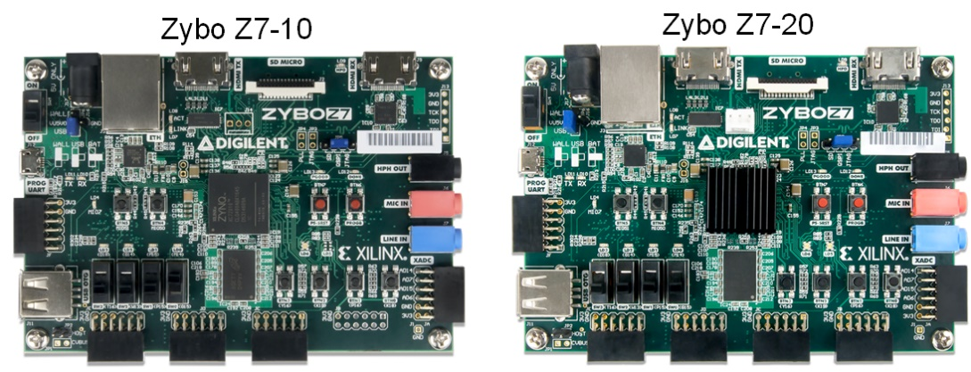
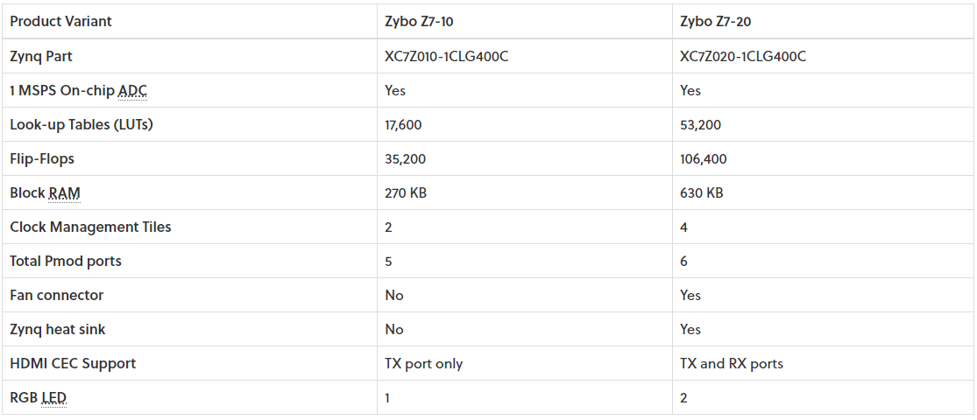
실습 보드 소개
Digilent Zybo Z7
Zybo Development board

Slide 24
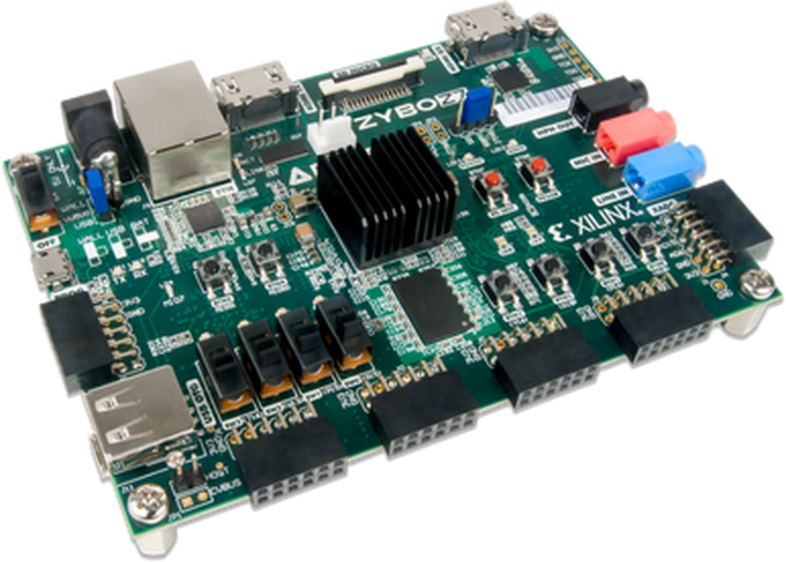
실습보드 소개
Zybo Z7-10
Digilent Zybo Z7-10
Xilinx Zynq-7000
Zynq z7010
Memory
1GB DDR3L
16MB QSPI Flash
Micro SD
USB/Ethernet
Gigabit Ethernet PHY
USB-JTAG
USB-UART
USB 2.0 OTG PHY

Slide 25
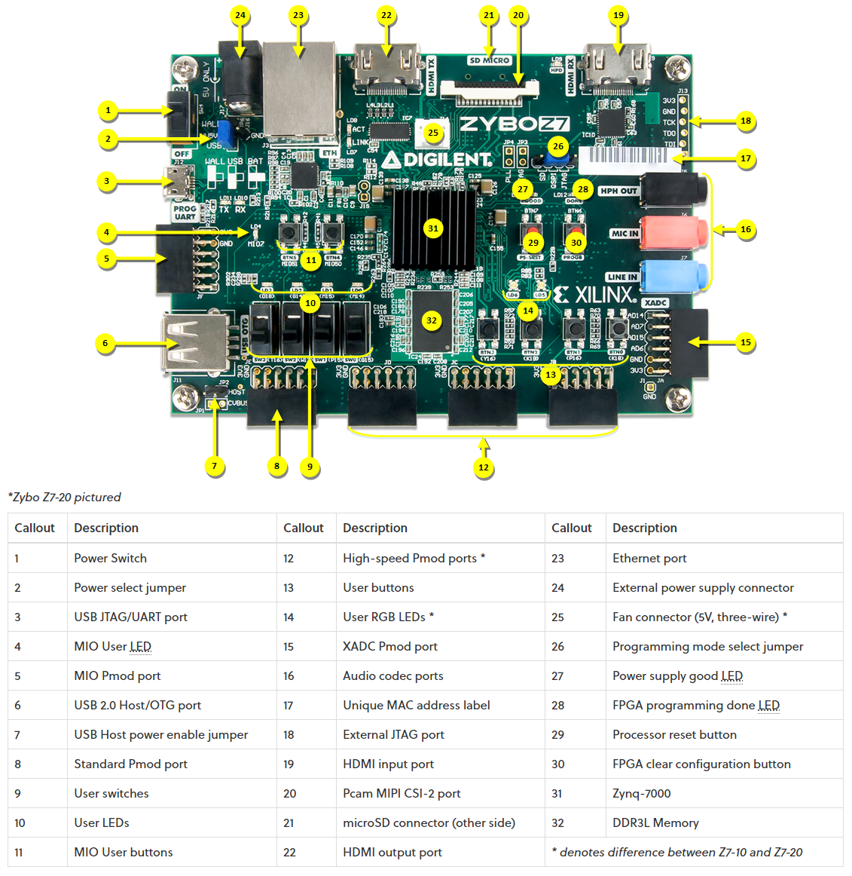
실습보드 소개
Zybo Z7-10

